Slide 1


同学们，我们中华民族自古以来就是一个“文明古国，礼仪之邦。”人在社会上生活，总要和别人交往。在人们的交往过程中，一个人是否讲礼貌，往往能反映出这个人的文明素质和文化修养。今天，我们就一起来学习一篇专门谈礼貌的课文。

Slide 2
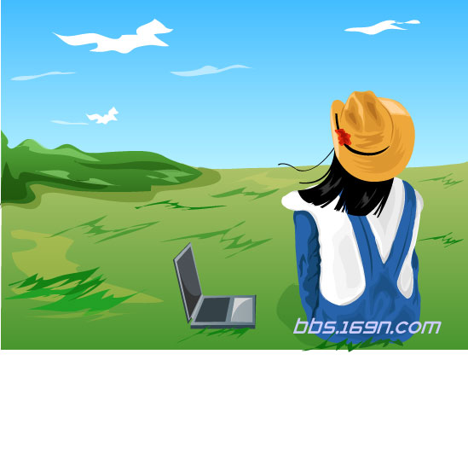



Slide 3
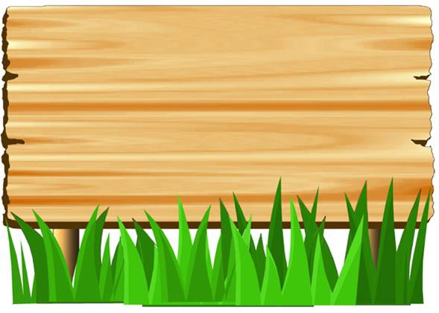
礼貌用语
请、您好、谢谢
对不起、 没关系
不用谢、 再见

Slide 4

我会认
yuè
xián
jiū
fù
xié
岳
嫌
纠
傅
谐
岳父
嫌弃
纠纷
师傅
和谐
Notes:
用鼠标点击生字，依次出现该字的拼音和组词。

Slide 5
牛皋(ɡāo) 岳飞 师傅 咳嗽
校(jiào)场 说岳全传 离镫下马
彬彬有礼 礼貌待人 文雅 和谐
出言不逊 态度粗暴 纠纷 矛盾
君子不失色于人，不失口于人。
礼到人心暖，无礼讨人嫌 。

Slide 6

词语理解
礼貌 矛盾 咳嗽 思想 情操
粗暴 纠纷 安慰 文化 修养

Slide 7
彬彬有礼:形容举止文雅有礼.
出言不逊:逊；谦虚,说话不谦虚,没礼貌.
校场:古时,人们比试的地方.

Slide 8

自由读第一段思考:这一段主要讲了什么道理？
礼貌待人、使用礼貌语言是我们中华民族的优良传统。
同学们有感情地齐读这一段。

Slide 9

为了说明这个道理，作者用了一句古训。
君子不失色于人，不失口于人。
请同学们用课文中的语句来说一说这句古训的意思。

Slide 10

君子不失色于人，不失口于人。
有道德的人待人应该彬彬有礼，不能态
度粗暴，也不能出言不逊。
色：
a:颜色（ ）
b:脸上表现的神气，样子。（ ）
c:情景，景象。（ ）
d:物品的质量。（ ）
√

Slide 11
课文用三个小故事来进一步说明讲礼貌的好处。请同学们先把写故事的语句用括号圈出来，再自由选择一个故事读一读，要注意把故事中人物的神态、动作、语言读好。谁能把故事读得有声有色，就说明他已经读懂了。

Slide 12
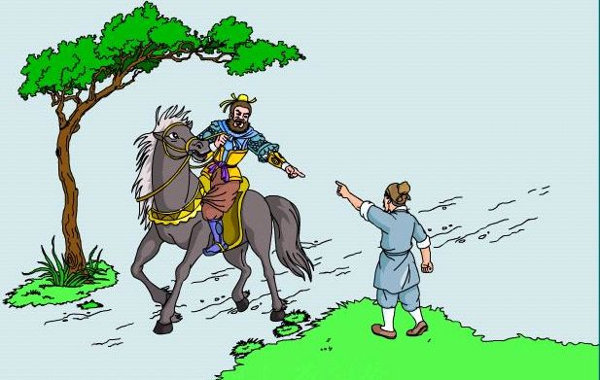
呔，老头儿！爷问你，小校场往哪去？
牛皋问路

Slide 13
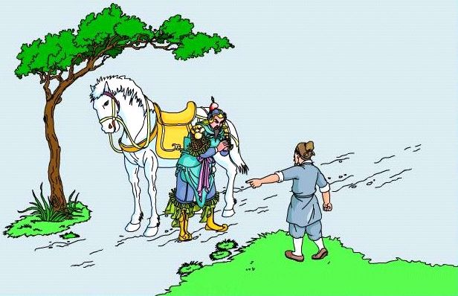
岳 飞 问 路
请问老丈，方才可曾见一个骑黑马的？他往哪条路上去了？

Slide 14
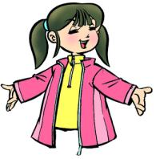
现在我们再来看看第一个故事后面的一句话。
这正如俗话所说，“礼到人心暖，无礼讨人嫌”。
联系故事内容来说说你对这句话的理解。

Slide 15
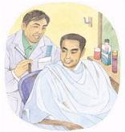
周总理理发

Slide 16
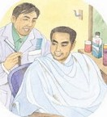
朱师傅为周总理理发二十多年。有一次刮脸时，周总理咳嗽了一声，脸上被划了一道小口子，朱师傅深感不安。周总理安慰他说：“这不能怪您，怪我咳嗽没有向您打招呼，还幸亏您刀子躲得快哩！”朱师傅听了总理的话深受感动。可见文雅、和气、宽容的语言，不但沟通了人们的心灵，而且反映出一个人的思想情操和文化修养。

Slide 17
根据你读过的这一段，思考：
1.文中周总理安慰朱师傅的话语极富艺术性，其中蕴含着大智慧，从三个“您”，我感受到 ；从“不能怪您”“怪我”，我感受到 ；从“幸亏”“躲得快”，我感受到 。
2.朱师傅“深感不安”是因为
听了周总理的安慰，朱师傅“深受感动”，此时他心里会想：
周总理对周师傅的尊重
周总理平易近人，很宽容
周总理的和气
他刮伤了周总理的脸，而受人爱戴的周总理还这样宽容自己。
周总理宽容大度，平易近人，和蔼可亲，真是我们的好总理啊！

Slide 18
同学们合作学习第二、三个故事。
（1）说说你读完这两个故事后的体会。
（2）如果我们把这三段话交换一下位置再读一读，你有什么想说的？

Slide 19
请同学们复述一下第一个故事。
牛皋向老者问路，不讲礼貌，老者拒绝回答，后来，岳飞很有礼貌地问老者，骑黑马的牛皋往哪条路去了？老者很快指出牛皋走的那条路。

Slide 20
请同学们复述一下第二个故事。
一个女青年她的长裙被小学生踩了，小学生立即向她道歉：“对不起！”那位女青年笑着说：“没关系。”这说明小学生虽然弄脏了人家的衣服，因为有礼貌，人家才原谅了他。

Slide 21
请同学们复述一下第三个故事。
有一位理发师为周总理理发，在刮脸时，周总理咳嗽了一声，脸上被划了一道小口子，那位理发师很不安，周总理说：“这不能怪您，怪我咳嗽没有向您打招呼，还幸亏您刀子躲得快哩！”这说明周总理的高尚品格和礼貌待人。

Slide 22
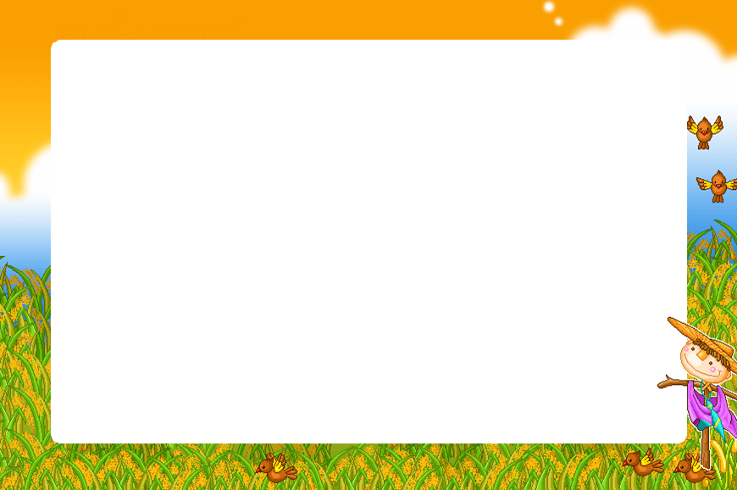
我会学习
1.我们组学了第__个小故事，其中_______能礼貌待人，从___________可以看出。
2.故事让我们明白了_______________________的道理。
3.我们准备用______ (任选一种：角色朗读\讲故事\课本剧表演)的方式来汇报。

Slide 23

课文2—4自然段分别举了古人和
今人，普通人和伟人的三个事例来说
明礼貌待人，使用礼貌语言的重要，
这是我们民族的优良传统。

Slide 24

我会表演
下课了，小刚从小明桌旁走过，
不小心把小明的文具盒碰倒了，文
具撒了一地……

Slide 25
学习第五自然段。
（1）读一读，想想这段告诉了我们什么?
（2）这一自然段在课文中起什么作用？
（3）说说你对“交往”的理解。

Slide 26
小结
《谈礼貌》是一篇说理文，课文通过三个生动的事例说明，告诉我们"学会礼貌待人，恰当地使用礼貌语言，就能使人与人之间的关系更加和谐，社会生活更加美好"这样一个道理。

Slide 27
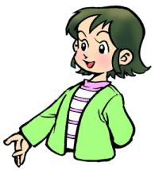
课文小结
课文通过三个生动的事例说明，在人与人交往的过程中，要以礼相待，这样才能使人与人之间减少矛盾，和睦相处，生活才会更加美好。

Slide 28

名人名言
彬彬有礼是高贵的品格中最美丽的花朵。
温特（英国画家）
有礼貌不一定总是智慧的标志，可是不礼貌总使人怀疑其愚蠢。
兰道儿（英国作家）

Slide 29
（1）我们请人帮忙时要讲礼貌，因为
（2）当自己无意间犯错时要主动道歉，因为
（3）当别人无意伤害到自己时要宽容有
礼，因为
礼到人心暖，无礼讨人嫌。
礼貌待人可以在人与人之间架起
一座理解的桥梁，减少相互间的矛盾。
文雅、和气、宽容的语言，不但沟通了人们的心灵，而且反映出一个人的思想情操和文化修养。

Slide 30
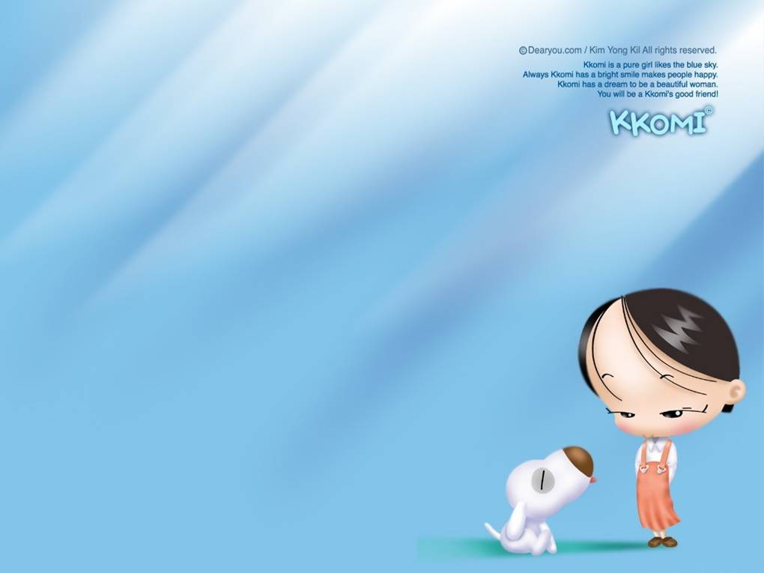
人在社会上生活，总要和别人交往。学会礼貌待人，恰当地使用礼貌语言，就能使人与人之间的关系更加和谐，社会生活更加美好。

Slide 31
礼貌用语要记牢
同学们，都知道，礼貌用语记得牢。
对待长辈要用“您”，早晨见面说声“早”，
平时互相问问“好”。分别“再见”别忘了。
若要求人帮，“请”字先用上，
得到别人帮，“谢谢”口中讲。
无意影响人，忙说“对不起”，回答“没关系”。
文明好孩子，人人都夸奖。

Slide 32
与礼貌有关的成语
程门立雪 孔融让梨 举案齐眉
程门立雪是说对长辈的尊敬；
孔融让梨讲弟兄间的谦让；
举案齐眉是说夫妻间的礼貌，相敬如宾。

Slide 33


古训俗语
1.礼尚往来，往而不来，非礼也；来而不往，亦非礼也。
2.见人不施礼，多走二百里。
3.君子不失色于人，不失口于人 。
4.礼到人心暖，无礼讨人嫌 。
5.良言一句三冬暖，恶语伤人六月寒 。

Slide 34
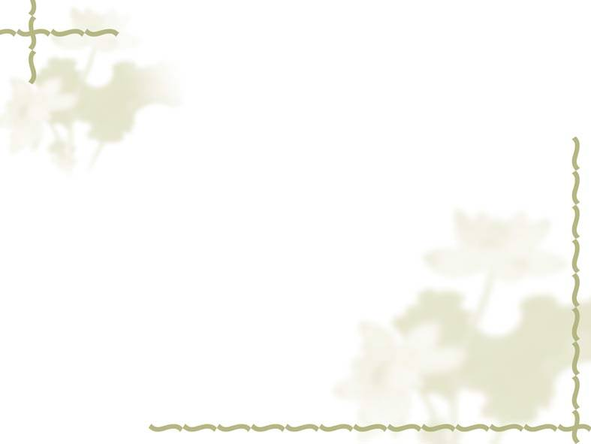

礼貌格言
1 礼貌是人类共处的金钥匙。
2 礼貌使有礼貌的人喜悦，也使那些受人以礼貌相待的人们喜悦。
3 礼貌是最容易做到的事， 也是最珍贵的东西。
4 爱人者,人恒爱之;敬人者,人恒敬之。
5 一个人的礼貌, 就是一面照出他的肖像的 镜子 。
6 生活里最重要的是有礼貌,它比最高的智慧,比一切学识都重要。

Slide 35

过了一段时间，已是第二年春天，刘备始终觉得非找着诸葛亮不可。便叫人选定吉期，斋戒三日，沐浴薰香，抱着一腔热忱，再去寻访。张飞和关羽知道了都不愿意，张飞还说：“不知他有什么了不起，去了两次找不着也就算了，如果一定要他来，那就让我带根绳子去把他绑了来，岂不省事？”
刘备说：“你要是这样胡闹，这次不要你同去。”张飞见刘备生了气，也就不敢再讲，仍旧和关羽两人跟着去。
到了卧龙冈前茅庐，一问，知道诸葛亮在家，正在草堂上午睡。刘备不敢惊醒他，便一直站在外面等候。等了好久，诸葛亮才醒來。于是刘备很谦恭地向他请教安邦定国之计，诸葛亮畅谈天下大势，刘备非常钦服，便很诚恳地请他出山相助。诸葛亮本来只想隐居躬耕，不愿过问天下大事的，因感于刘备的三顾茅庐，诚意难却，终于答应了。

Slide 36
毛泽东是上个世纪影响最大的人物之一，他从小养成了对长辈有礼貌的美德，后来当了国家主席，仍然能以礼待人。一九五九年，毛主席回韶山，曾专门邀请亲友的老人吃饭，毛主席给老人敬酒，老人们说：“主席敬酒，岂敢岂敢！”毛主席回答：“敬老尊贤，应当应当！”由此可见，文明礼貌是多么重要。

Slide 37

课外作业
1.善积累的你摘抄你喜欢的有关礼貌的格言，名句，小故事等。
２.善写作的你选一个能说明礼貌待人好处的事例写下来。
３.善创新的你创作一句有关礼貌的格言。

